Slide 1
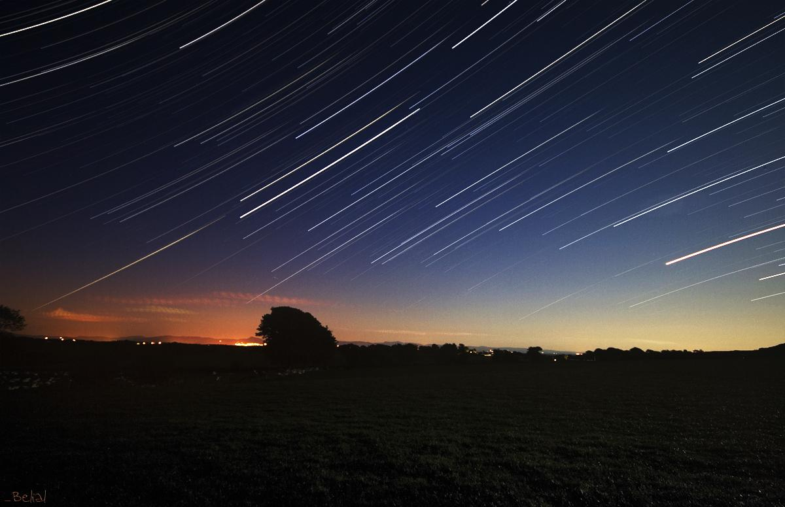
UbiZen
http://www.flickr.com/photos/17149966@N00/521278577/
Games Edition
Estudos em Jogos Ubíquos
Por Fabricio Nogueira Buzeto
www.unbiquitous.org

Slide 2
Jogos Ubíquos
http://www.flickr.com/photos/17149966@N00/521278577/

Slide 3
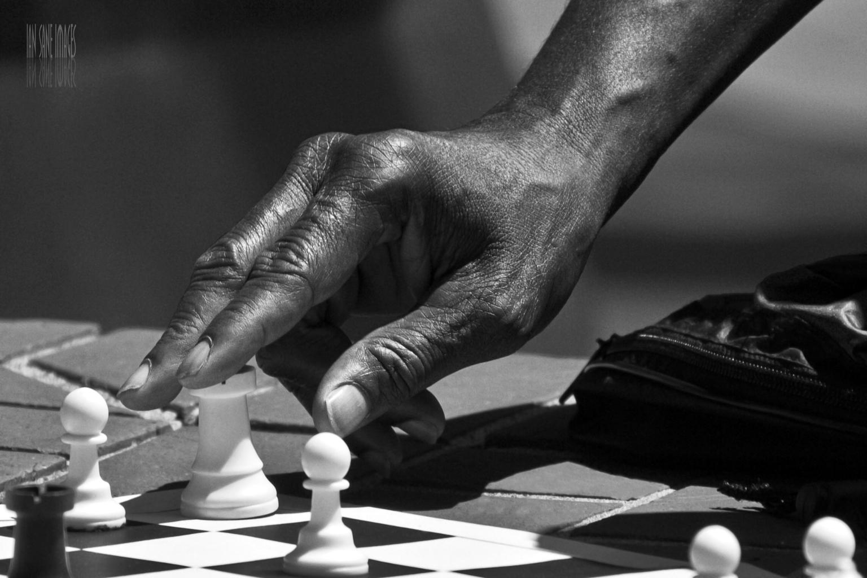
http://www.flickr.com/photos/31246066@N04/5924738223
O Que é um Jogo?

Slide 4
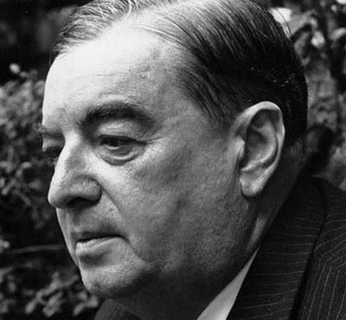
Game is an activity which is voluntary, uncertain, unproductive, governed by rules, make-believe.
Roger Caillois

Slide 5
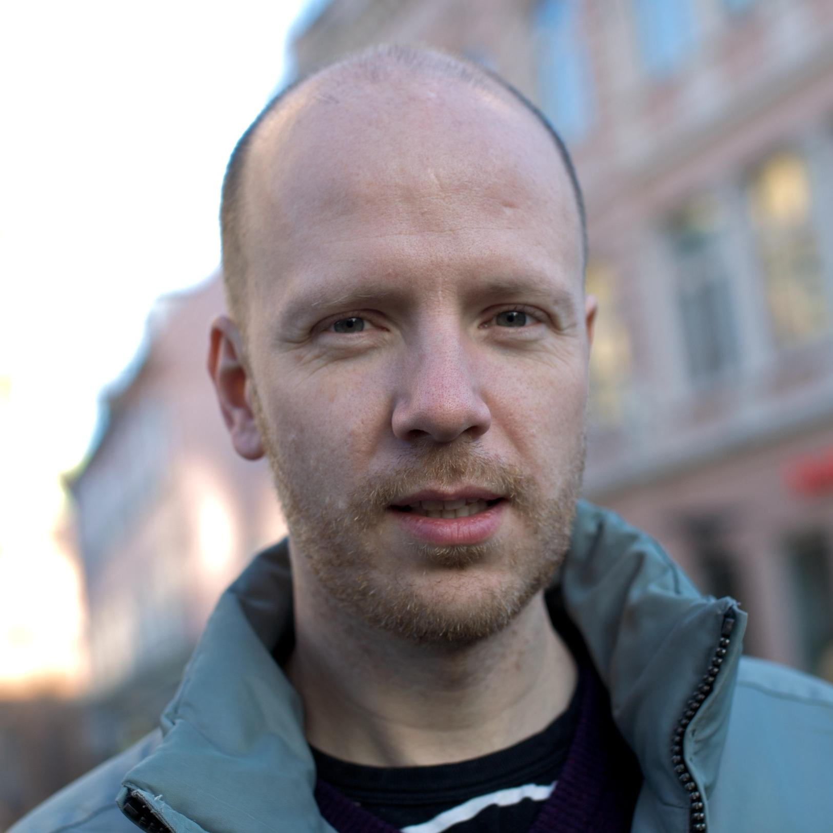
Game is an activity which is voluntary, uncertain, unproductive, governed by rules, make-believe.
Jesper Juul
A game is a rule-based formal system with a variable and quantifiable outcome, where different outcomes are assigned different values, the player exerts effort in order to influence the outcome, the player feels attached to the outcome, and the consequences of the activity are optional and negotiable.
Roger Caillois

Slide 6
Game is an activity which is voluntary, uncertain, unproductive, governed by rules, make-believe.
Jesper Juul
A game is a rule-based formal system with a variable and quantifiable outcome, where different outcomes are assigned different values, the player exerts effort in order to influence the outcome, the player feels attached to the outcome, and the consequences of the activity are optional and negotiable.
Roger Caillois

Slide 7
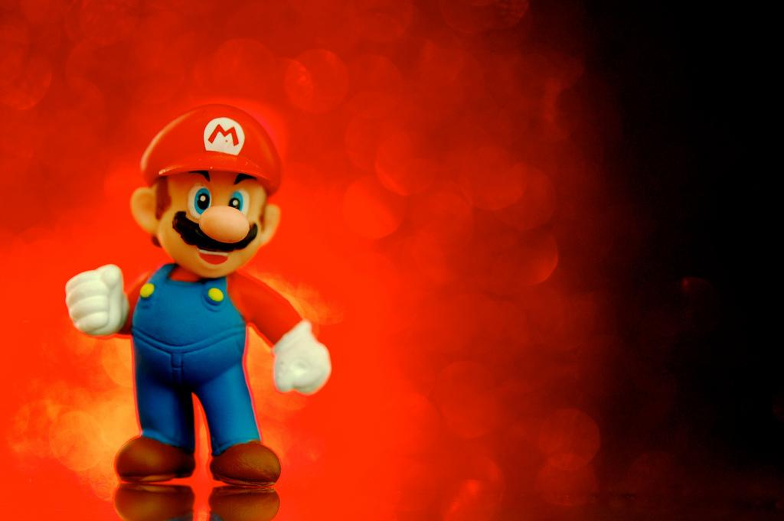
Quantificado
http://www.flickr.com/photos/83346641@N00/7629235266

Slide 8
Quantificado
Modelos Reais e Abstrações
http://www.flickr.com/photos/83346641@N00/7629235266

Slide 9
Quantificado
Modelos Reais e Abstrações
Baseados em comportamentos humanos
http://www.flickr.com/photos/83346641@N00/7629235266

Slide 10
Quantificado
Modelos Reais e Abstrações
Baseados em comportamentos humanos
Aprendizado inconsciente
http://www.flickr.com/photos/83346641@N00/7629235266

Slide 11
Estética
Visibilidade
Mecânica
História
Tecnologia
Jesse Schell

Slide 12

O que são Jogos Ubíquos
http://www.flickr.com/photos/81787495@N00/52445415/

Slide 13
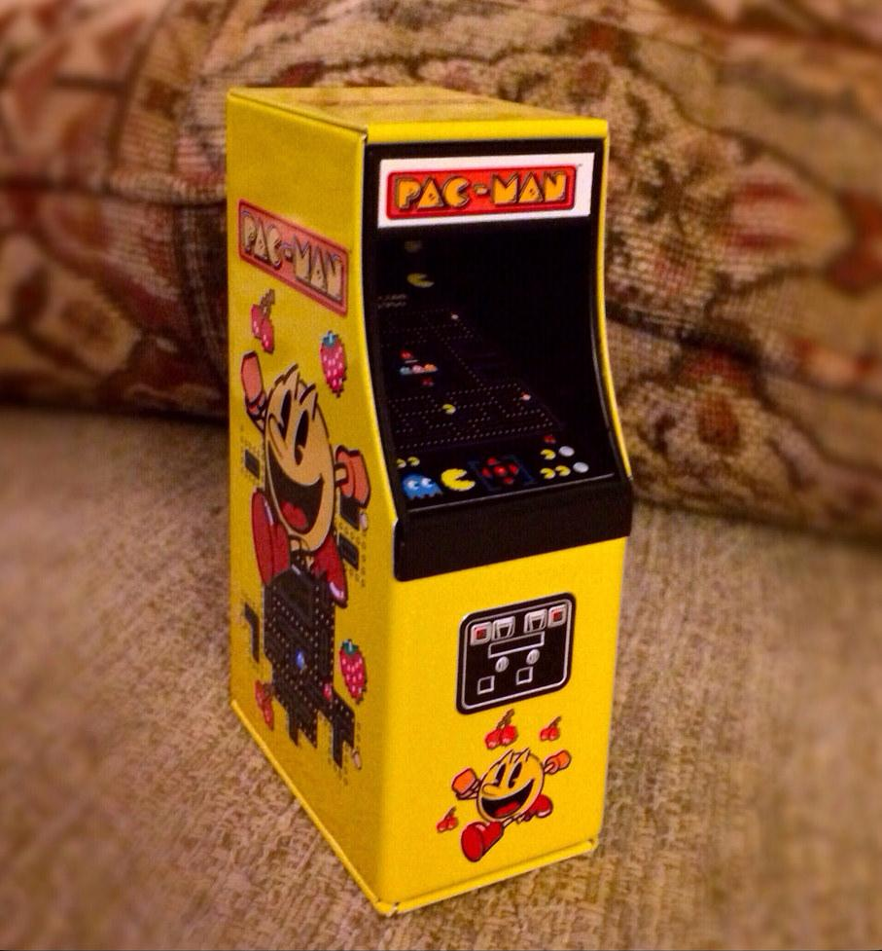
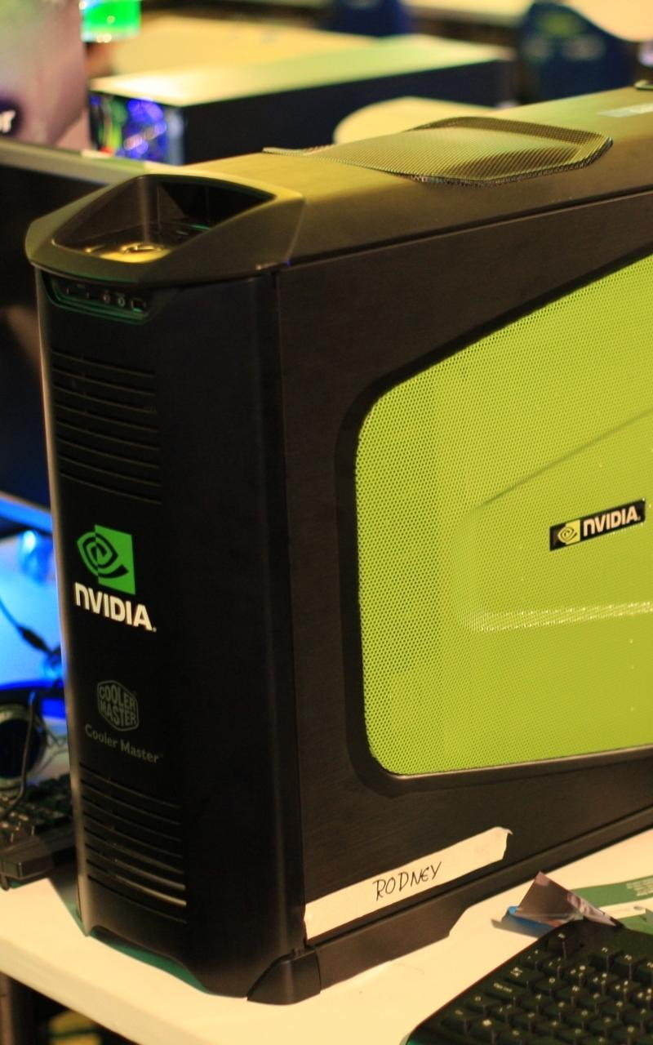
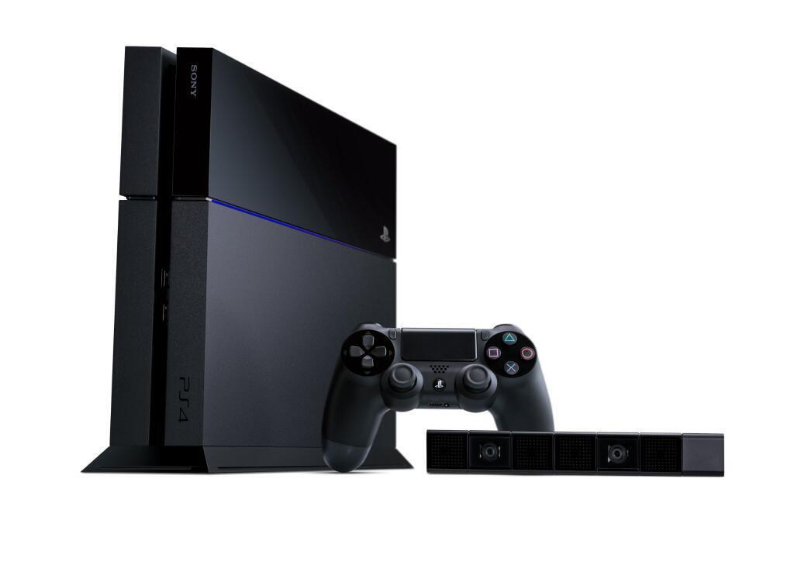
http://www.flickr.com/photos/37337724@N00/2262780400
http://www.flickr.com/photos/27988337@N00/12081061246/

Slide 14
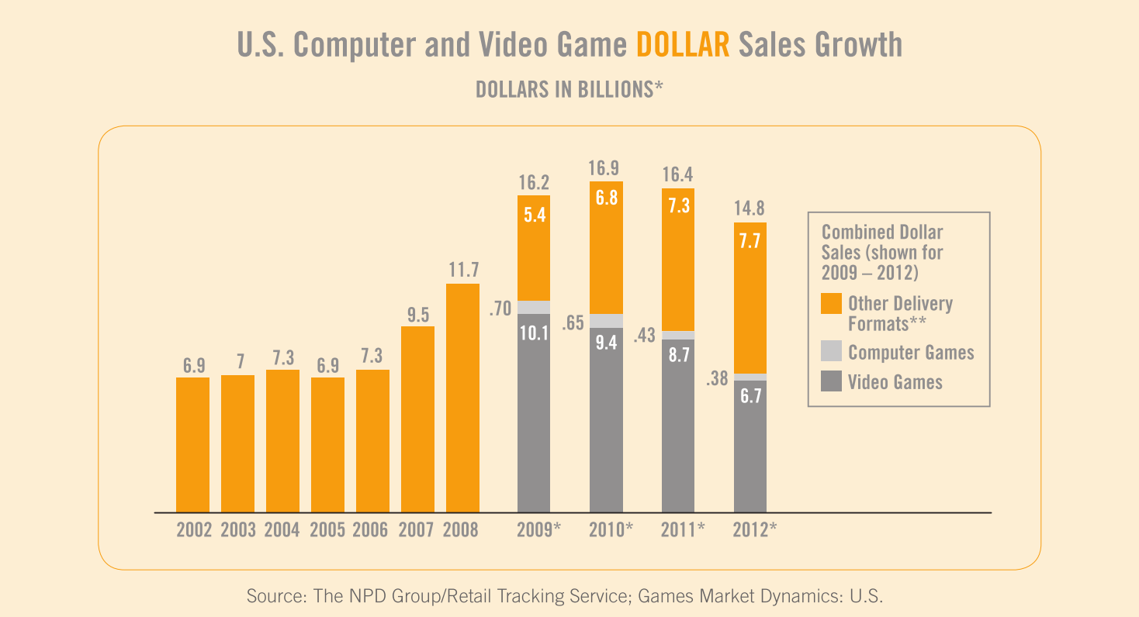

Slide 15
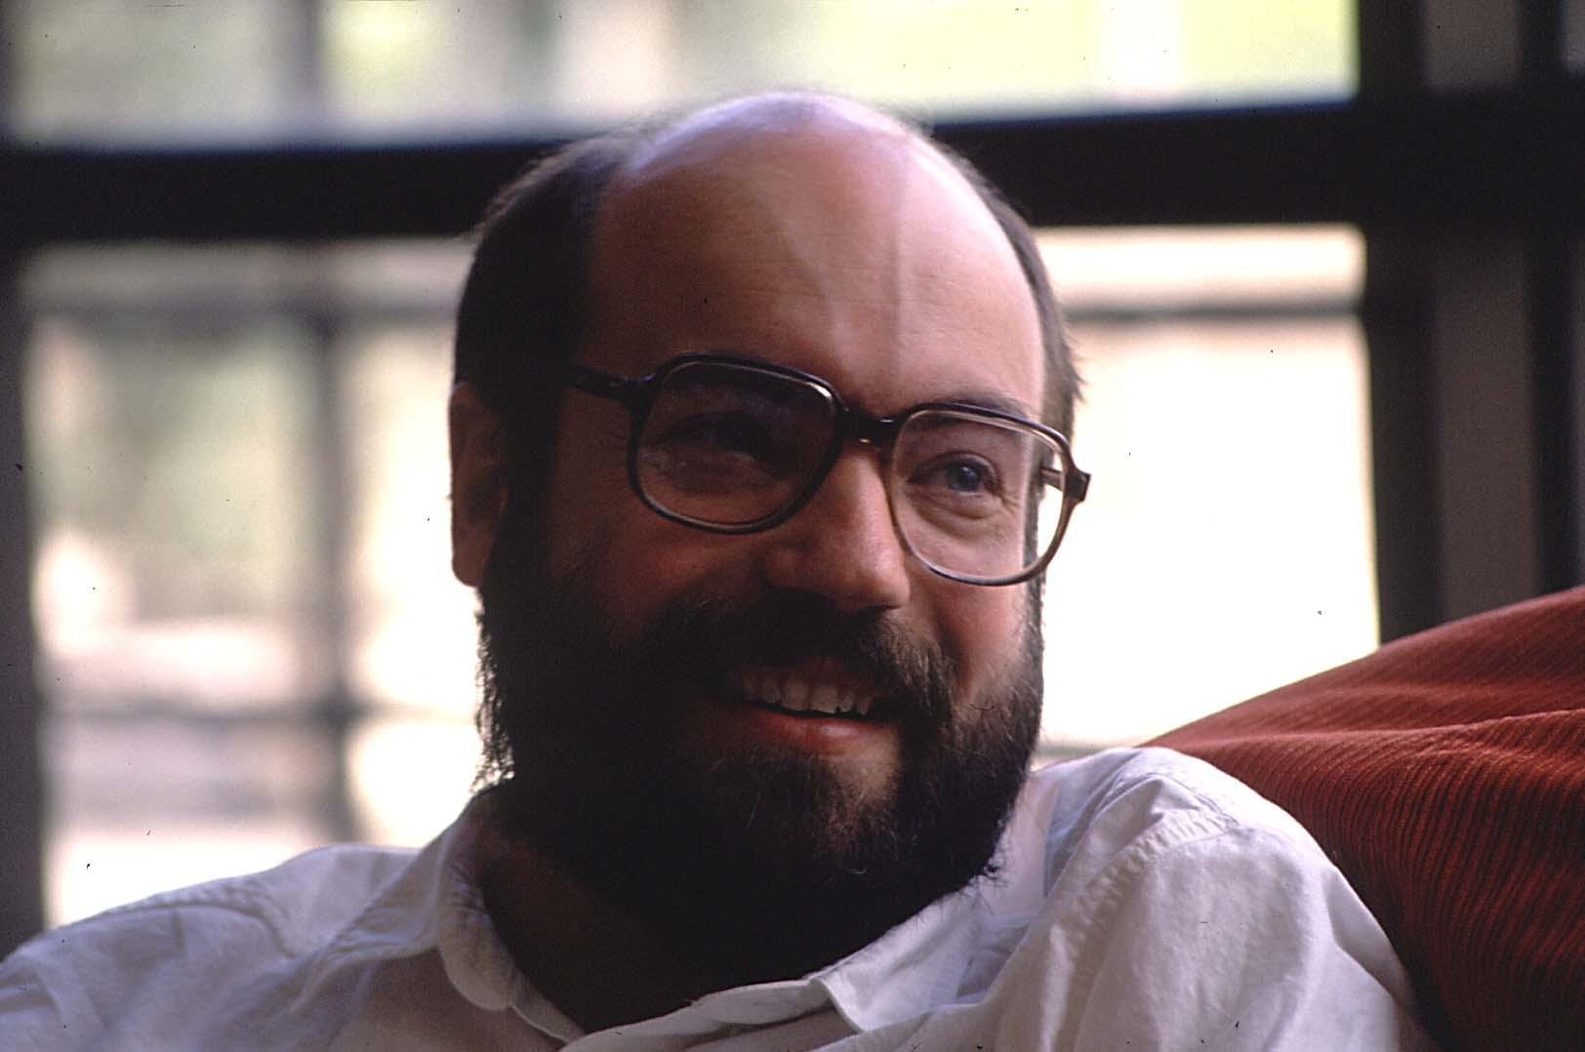
Weiser

Slide 16
Weiser
“Um jogo calmo é de pouco uso já que seu propósito é excitar”

Slide 17
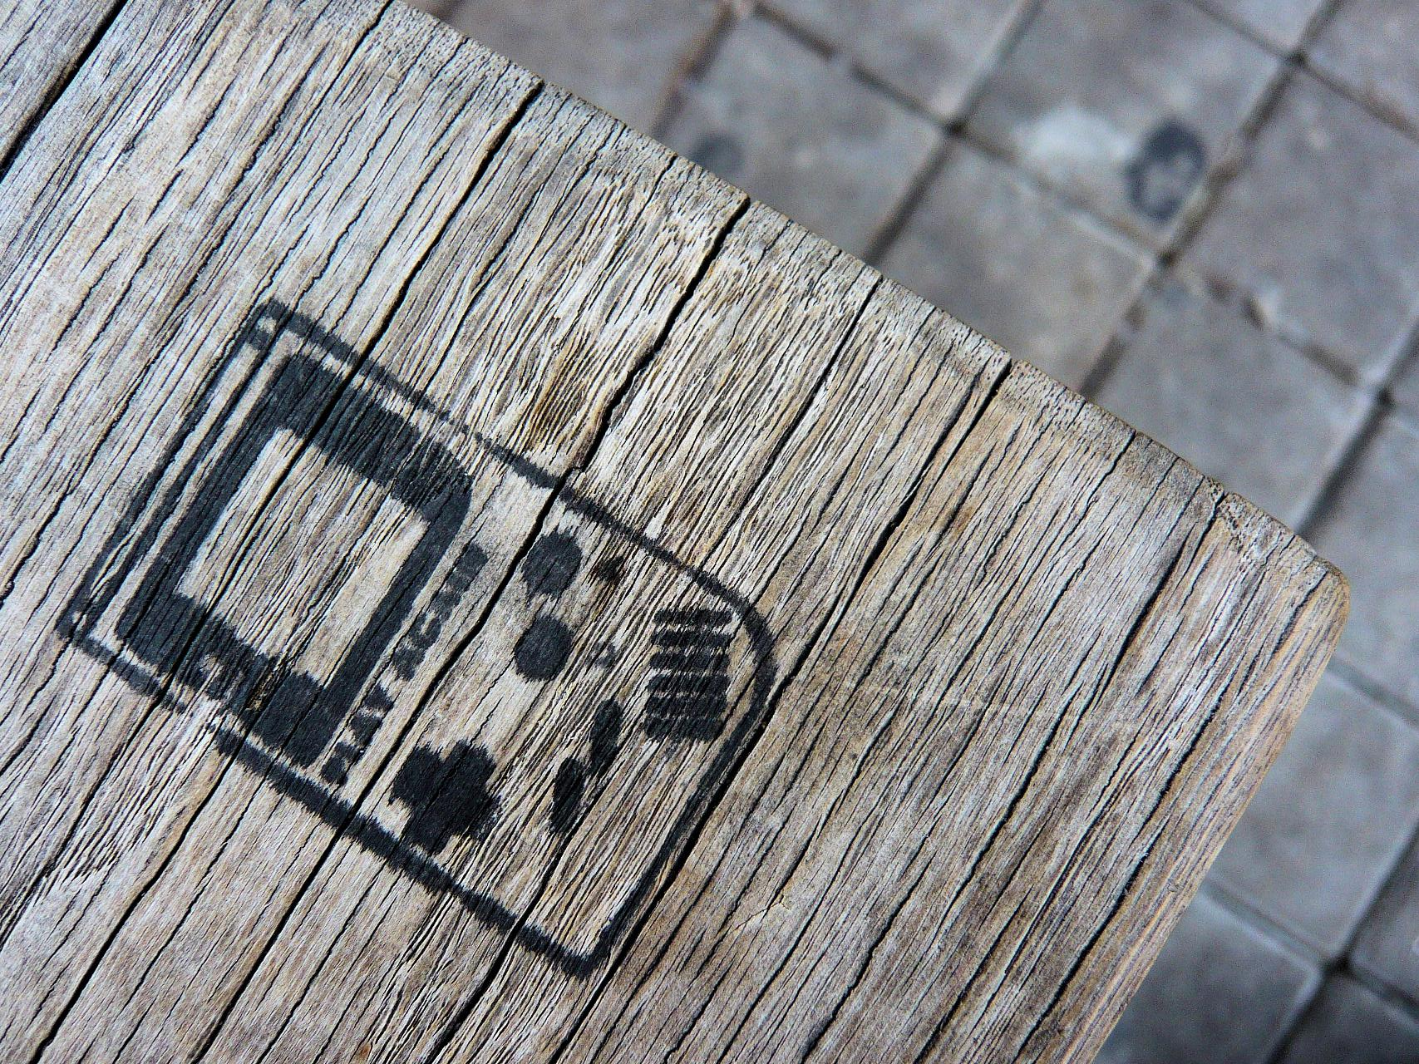
[Jogos Ubíquos] permitem que tanto jogadores online como jogadores no mundo real compartilhem uma mesma experiência
-- Björk 2002

Slide 18
Jogos Trans-Realidade
Mundos Virtuais Paralelos
-- Gutierrez
Jogos Sesíveis a Contexto
Reativos a mudanças
-- Koskinen
Jogos Pervasivos
Móveis e geolocalizados
-- Tutzschke

Slide 19
[Jogos Ubíquos] Consiste em um novo ramo do entretenimento, sendo uma de suas produções. Misturando elementos reais e virtuais e permitindo que usuários interajam com seus arredores durante o jogo. Desta forma pessoas podem se envolver de forma completa com os Jogos Pervasivos obtendo uma experiência de jogo aprimorada.
-- Guo 2012

Slide 20
Exemplos de Jogos Ubíquos
http://www.flickr.com/photos/81787495@N00/52445415/

Slide 21
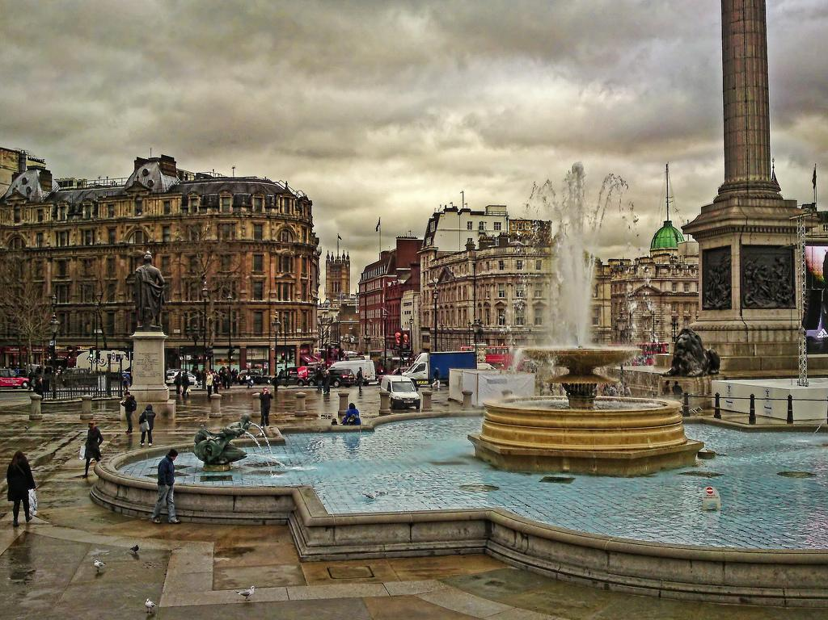
Uncle Roy All Around You
http://www.flickr.com/photos/maistora/

Slide 22
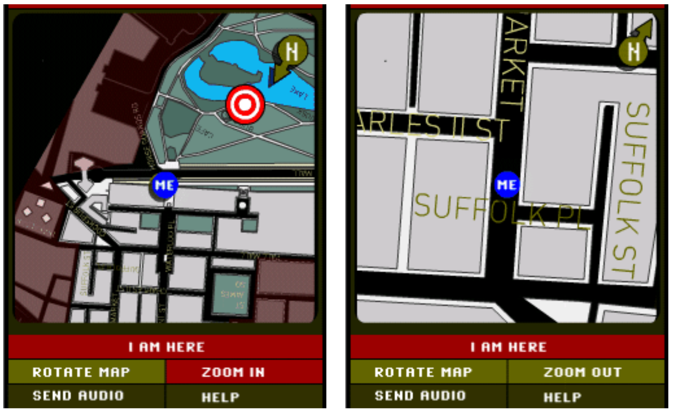

Slide 23
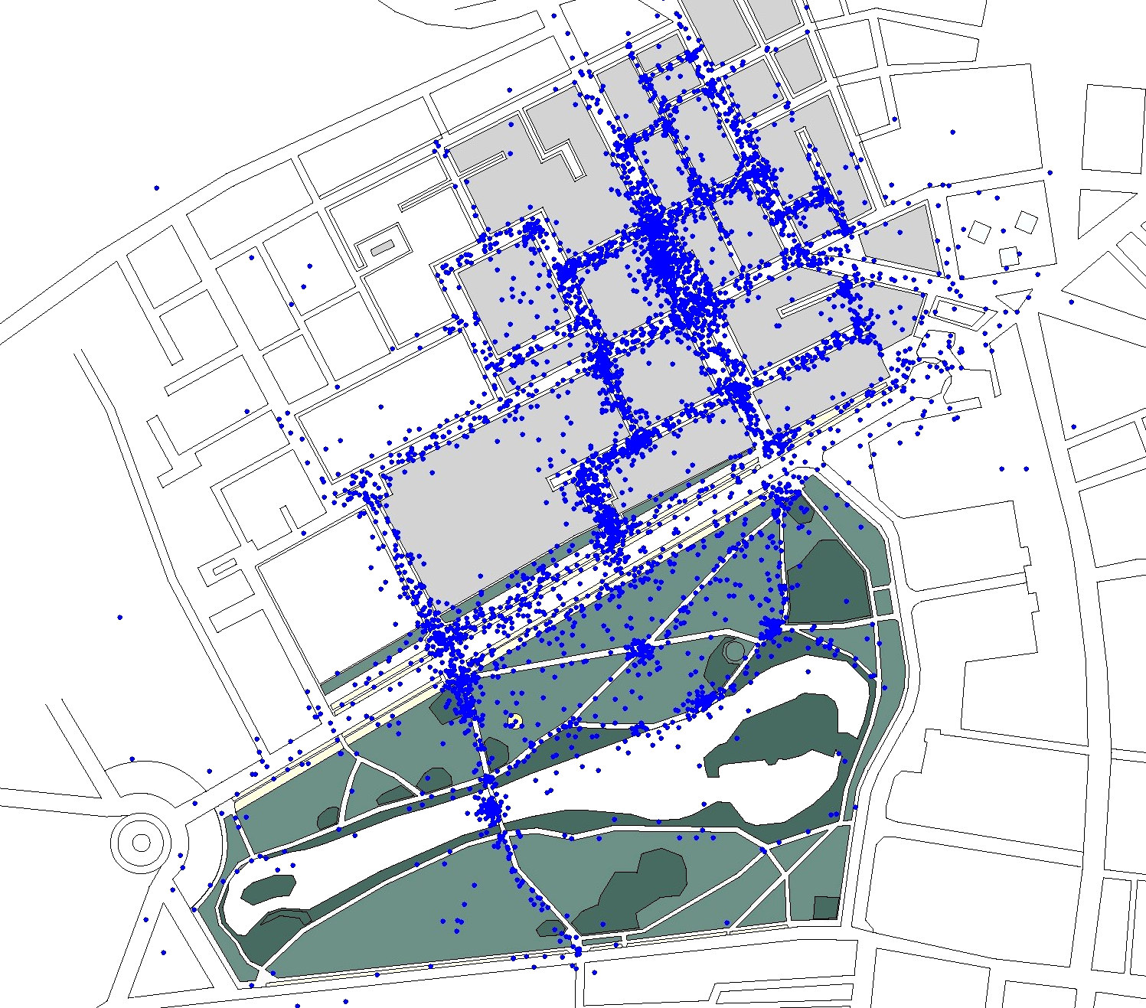
25 ~ 40 meters

Slide 24
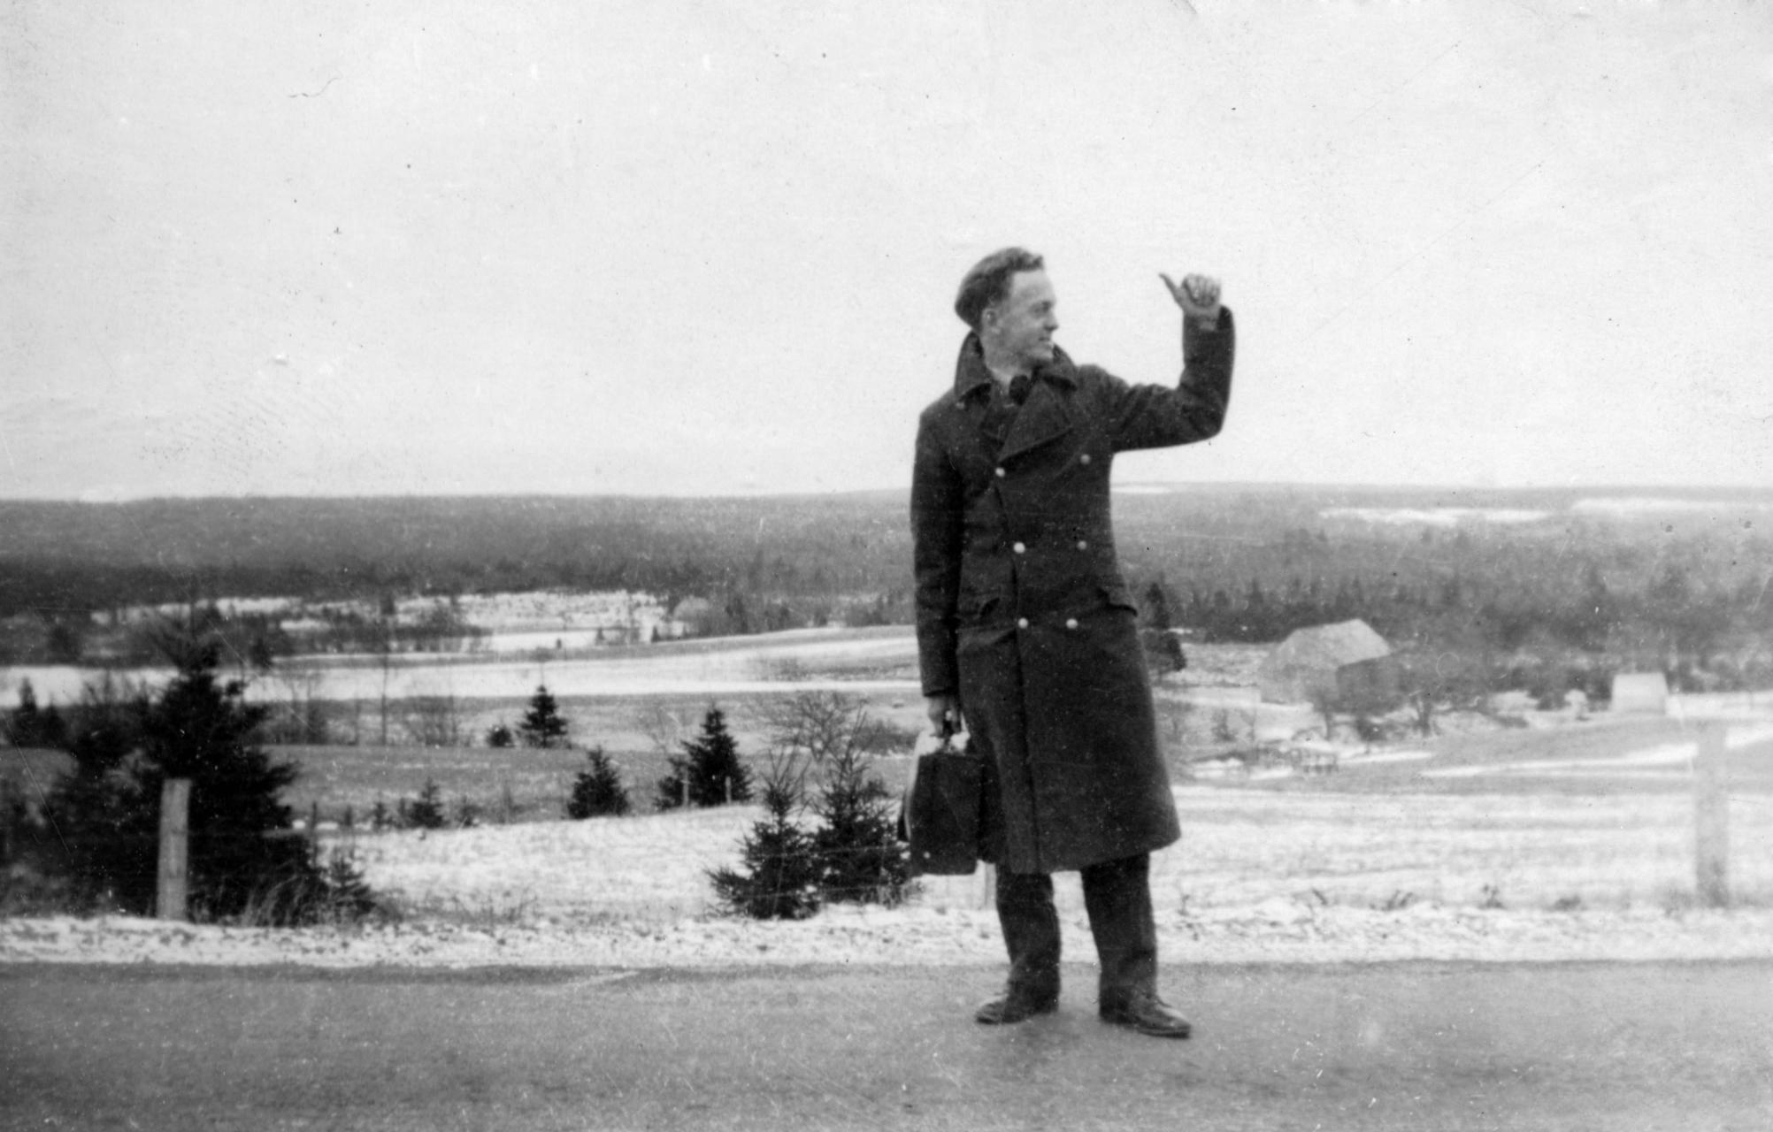
Hitchers
http://www.flickr.com/photos/42673181@N07/4721044556

Slide 25
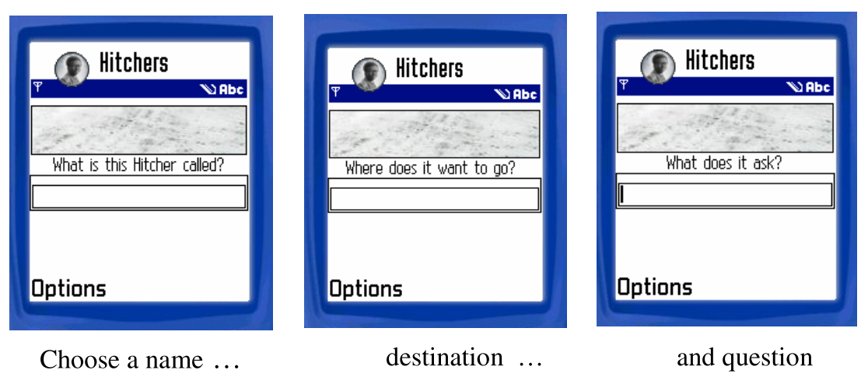
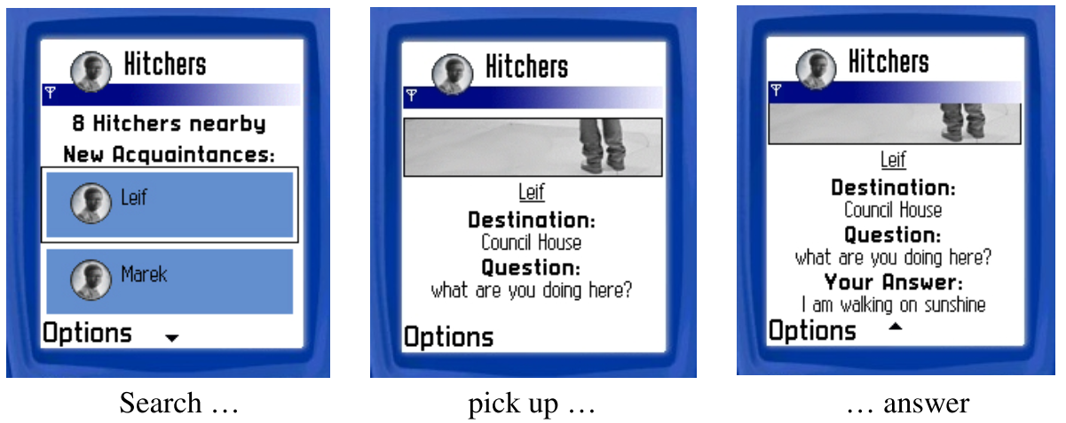

Slide 26
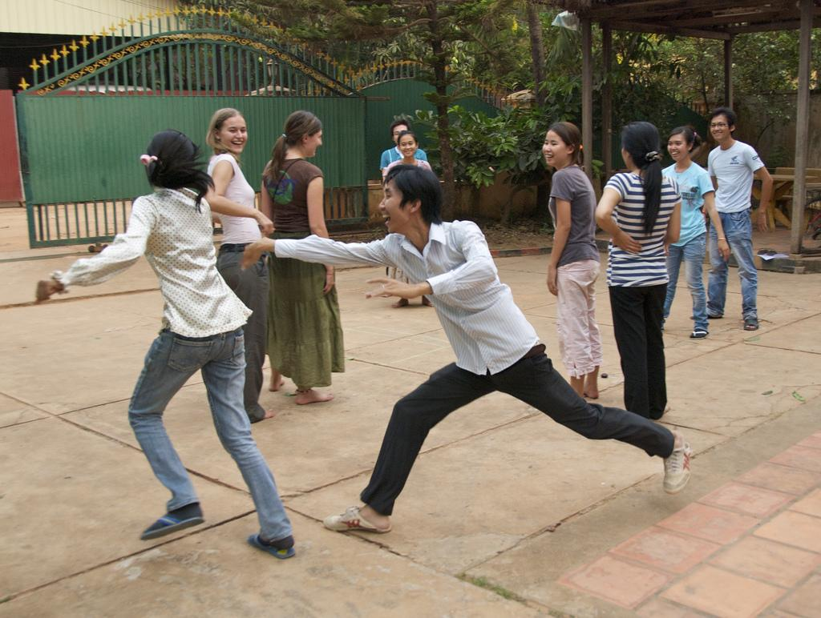
Hoodies and Barrels
http://www.flickr.com/photos/chrissam42/

Slide 27
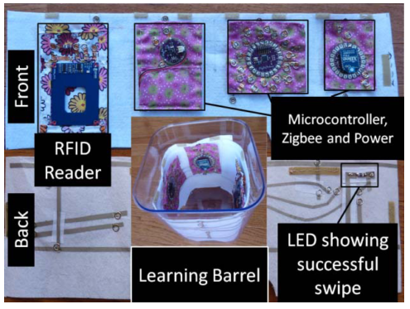
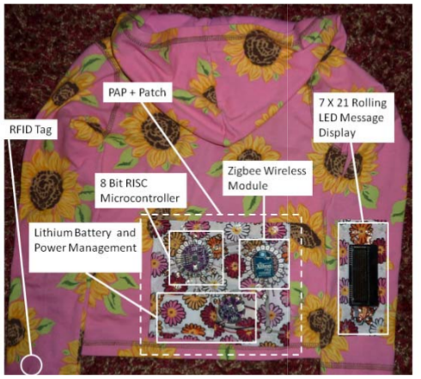
Hoodie
Barrel

Slide 28
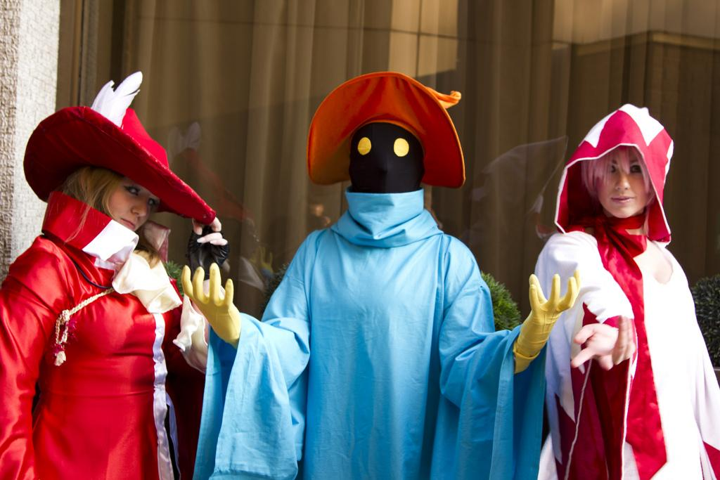
FantasyA
http://www.flickr.com/photos/bryoz/

Slide 29
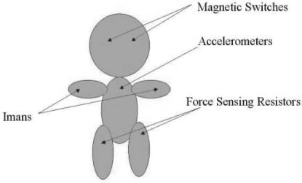
SenToy

Slide 30

Playful Objects
http://www.flickr.com/photos/45940879@N04/6791503875

Slide 31
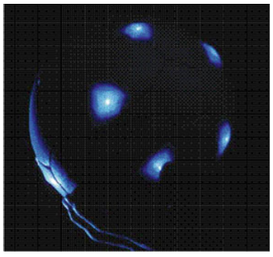
FeedBall

Slide 32
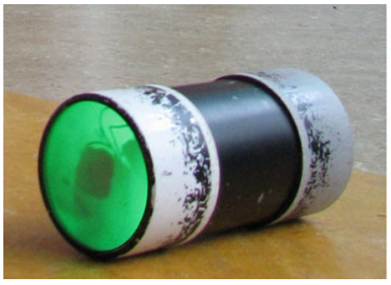
LEDTube

Slide 33
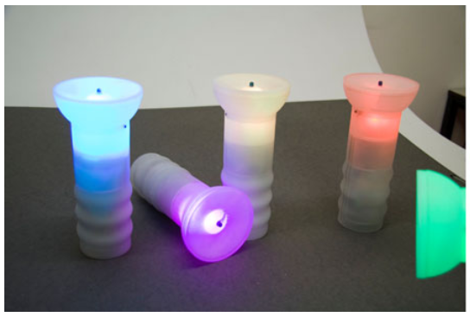
ColorFlare

Slide 34
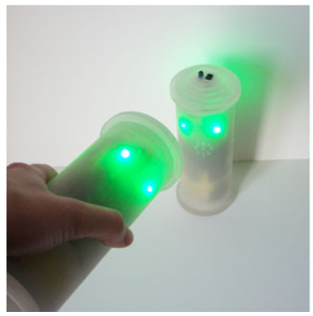
MultiModal Mixer

Slide 35
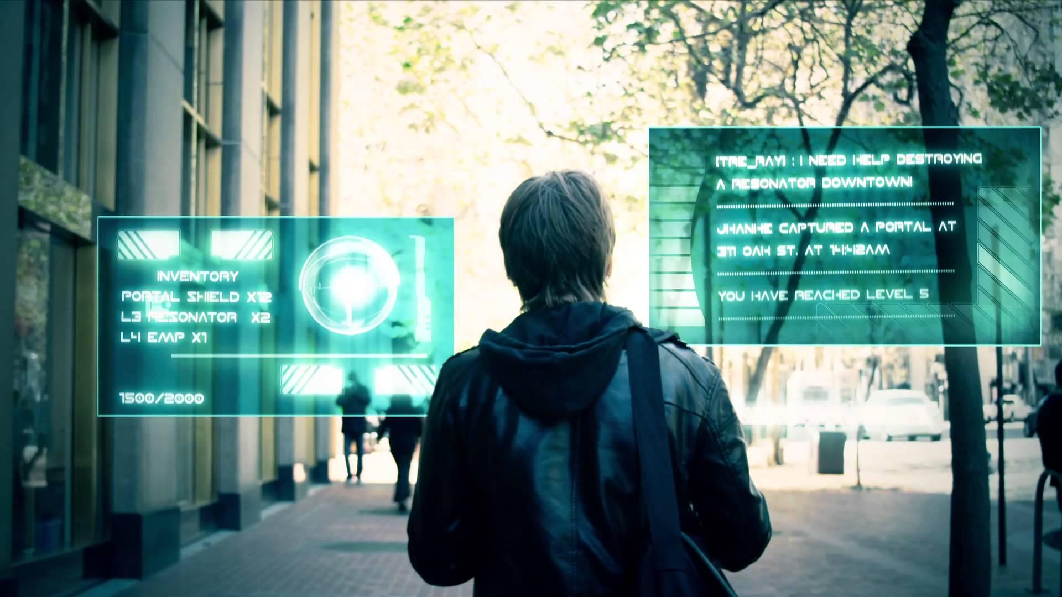

Ingress
http://www.flickr.com/photos/45940879@N04/6791503875

Slide 36
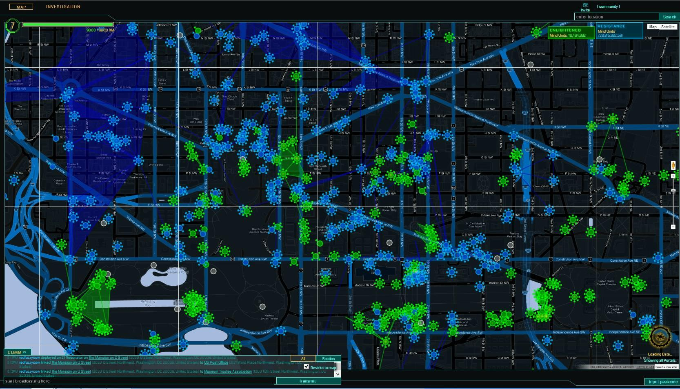

Slide 37
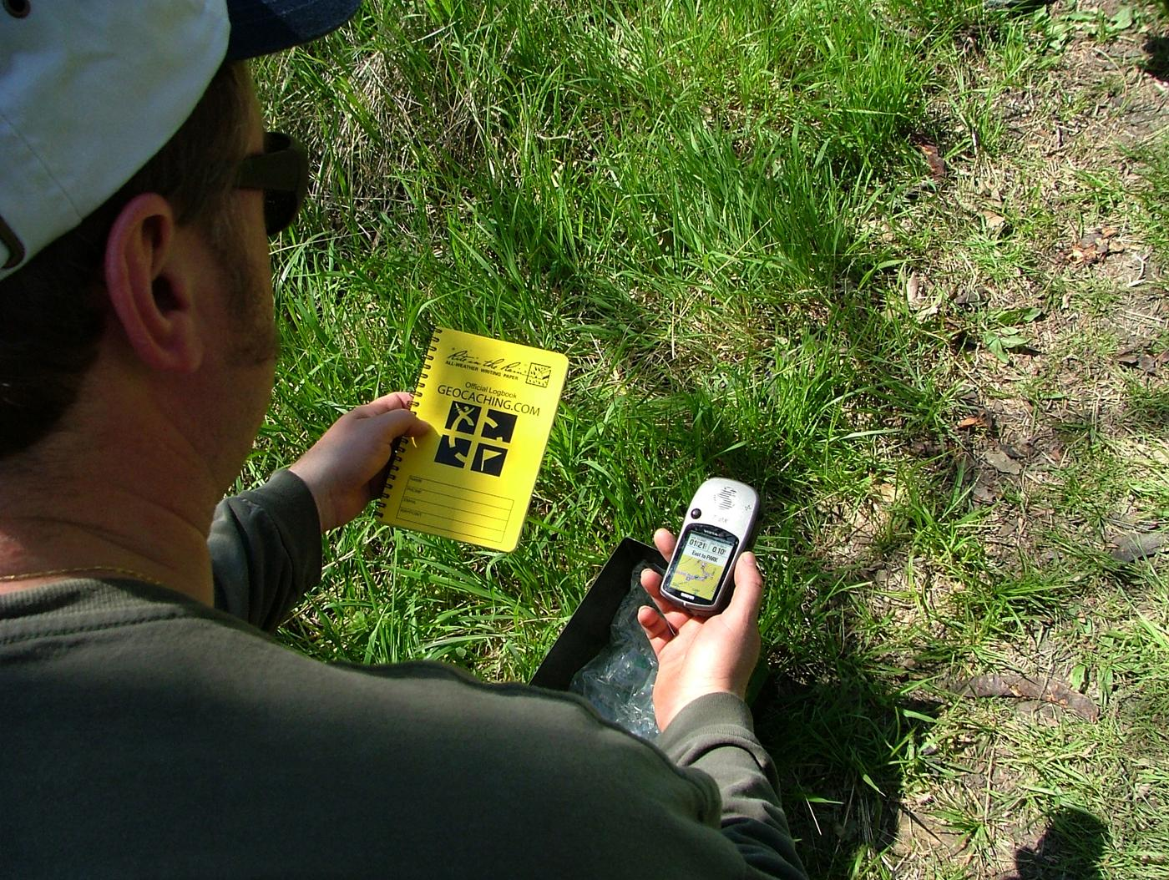

Geocaching
http://www.flickr.com/photos/45940879@N04/6791503875

Slide 38
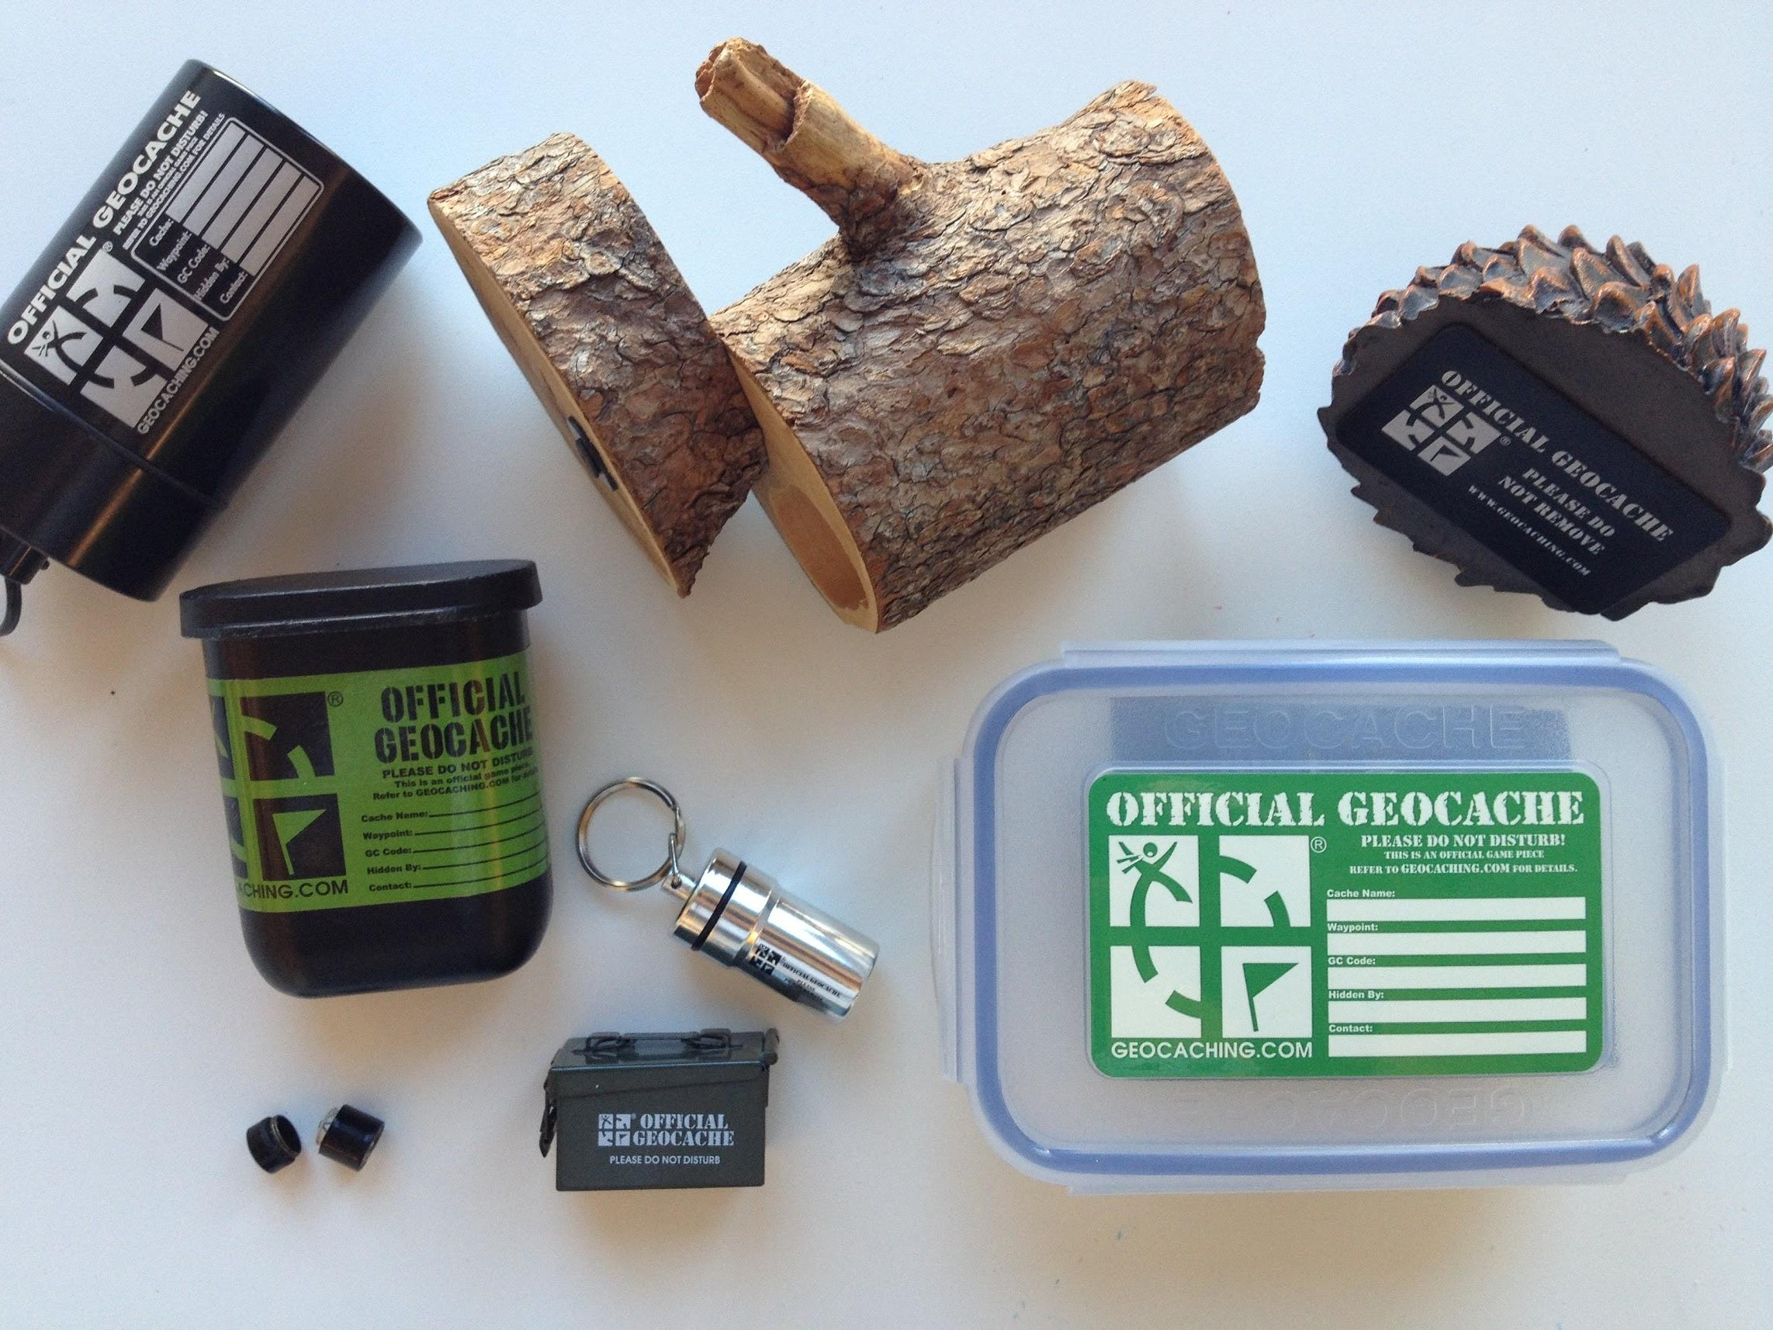
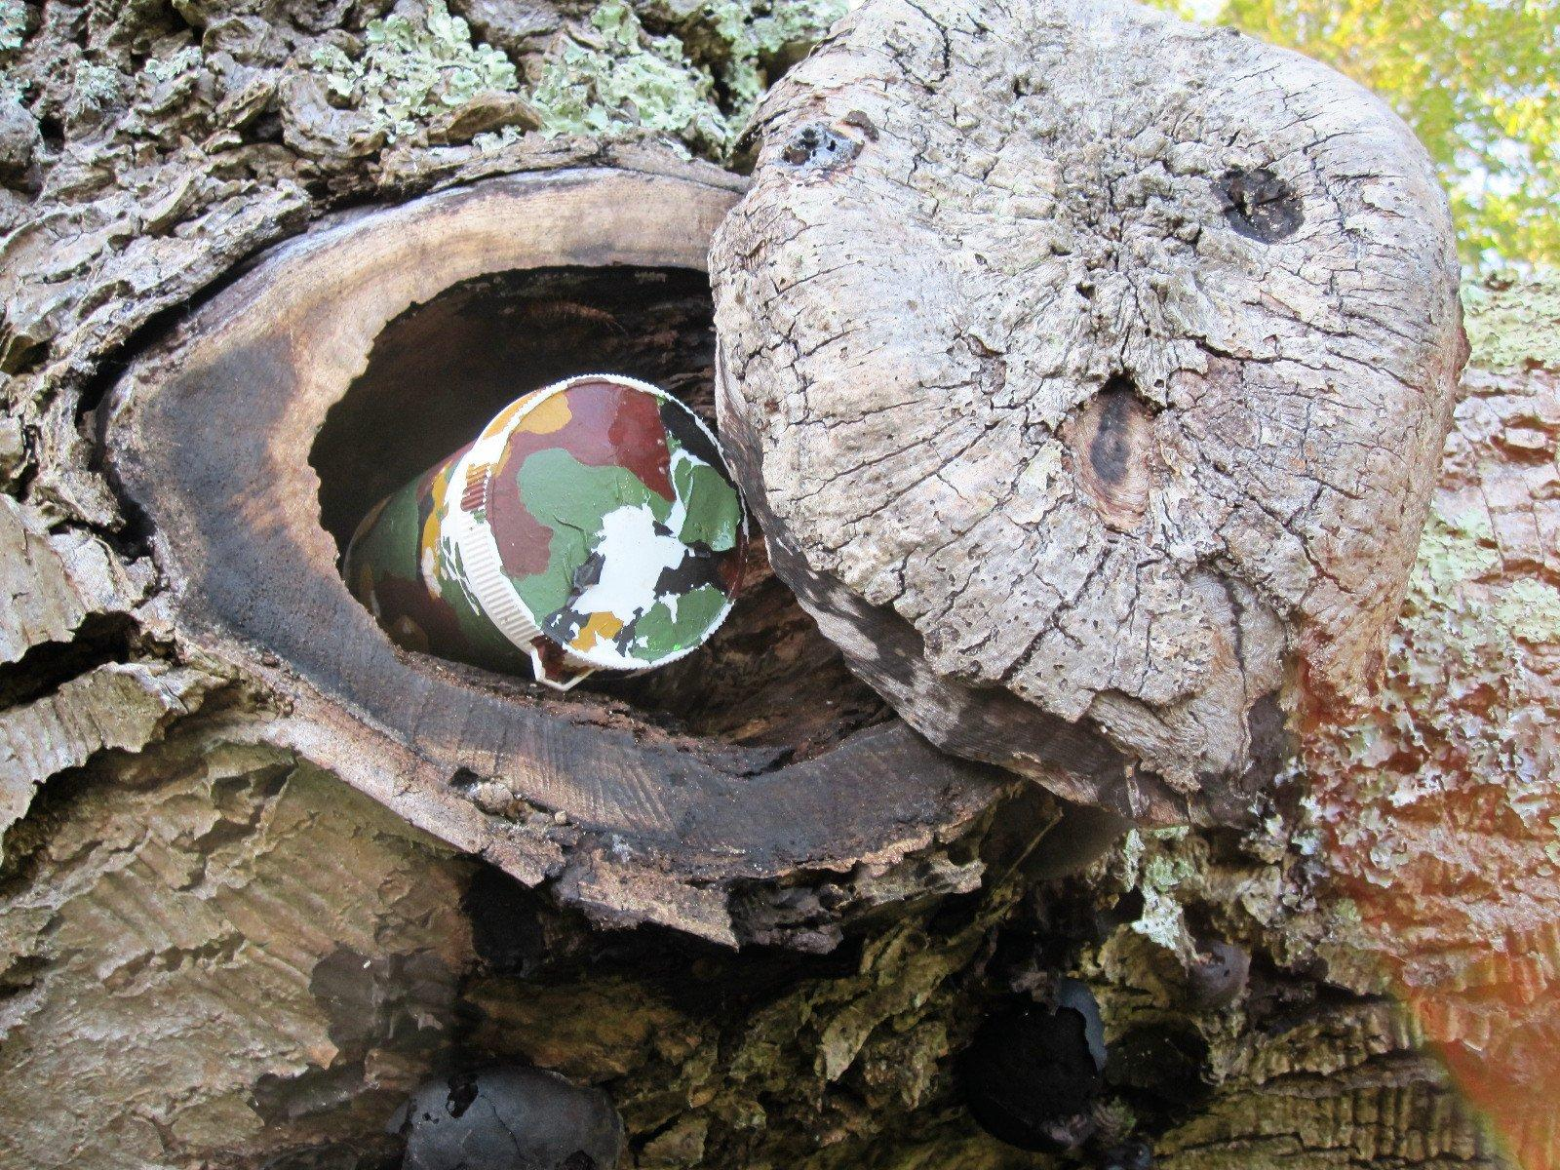

Slide 39
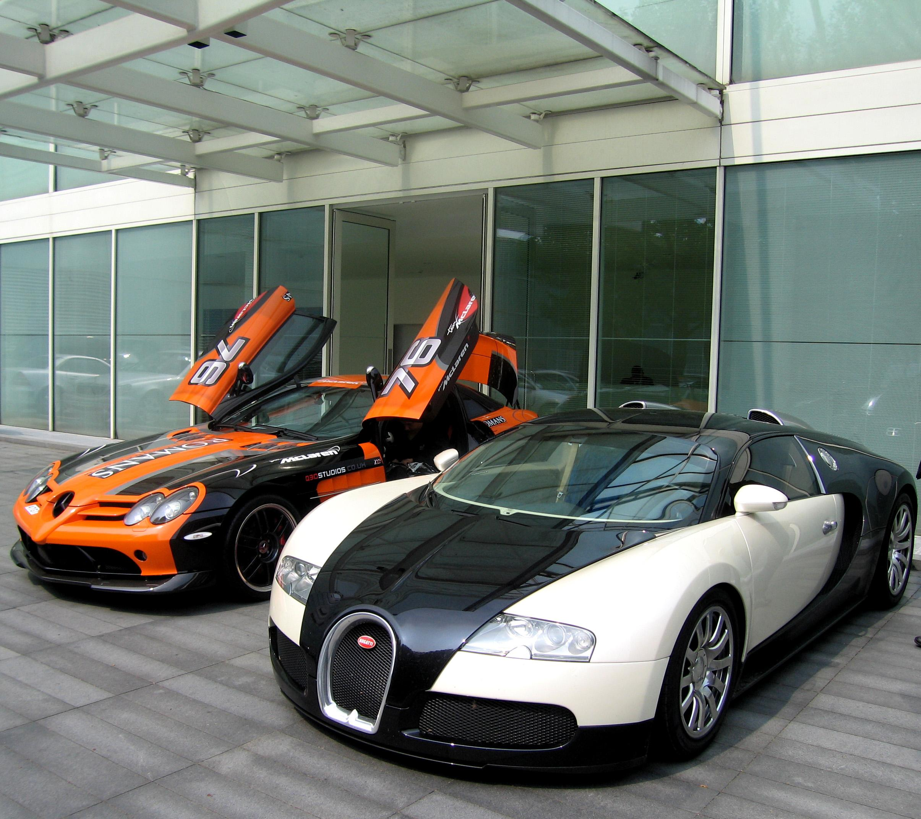
Run Fast!
http://www.flickr.com/photos/19322720@N00/474480396

Slide 40
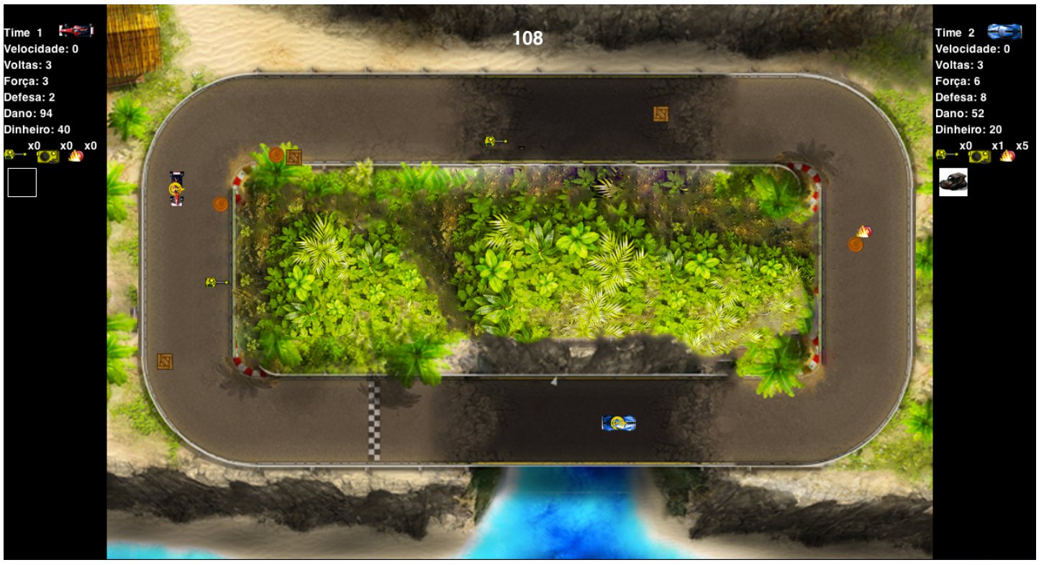

Slide 41
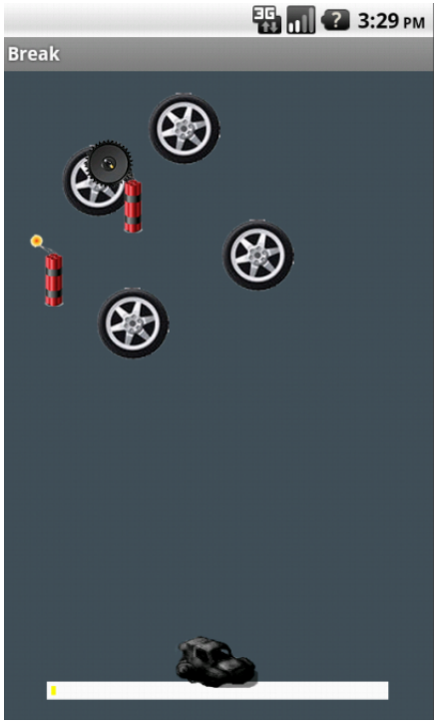
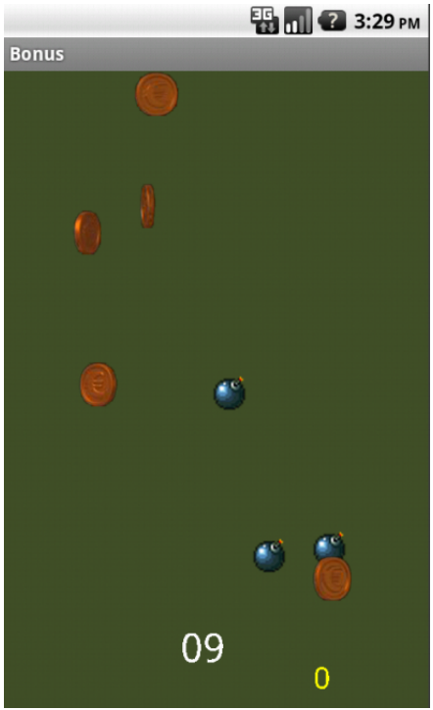
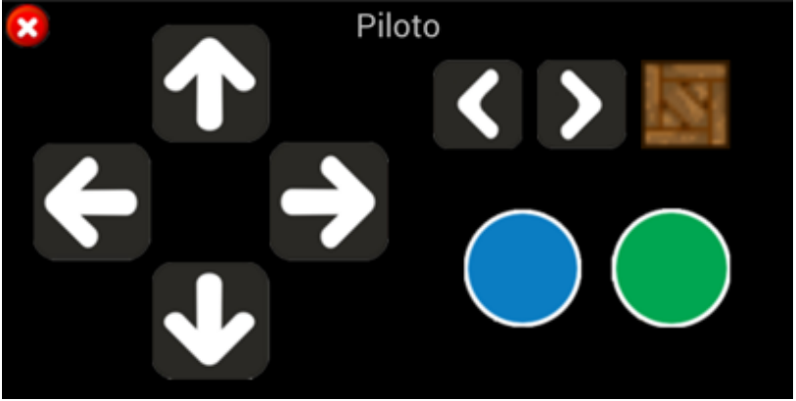

Slide 42
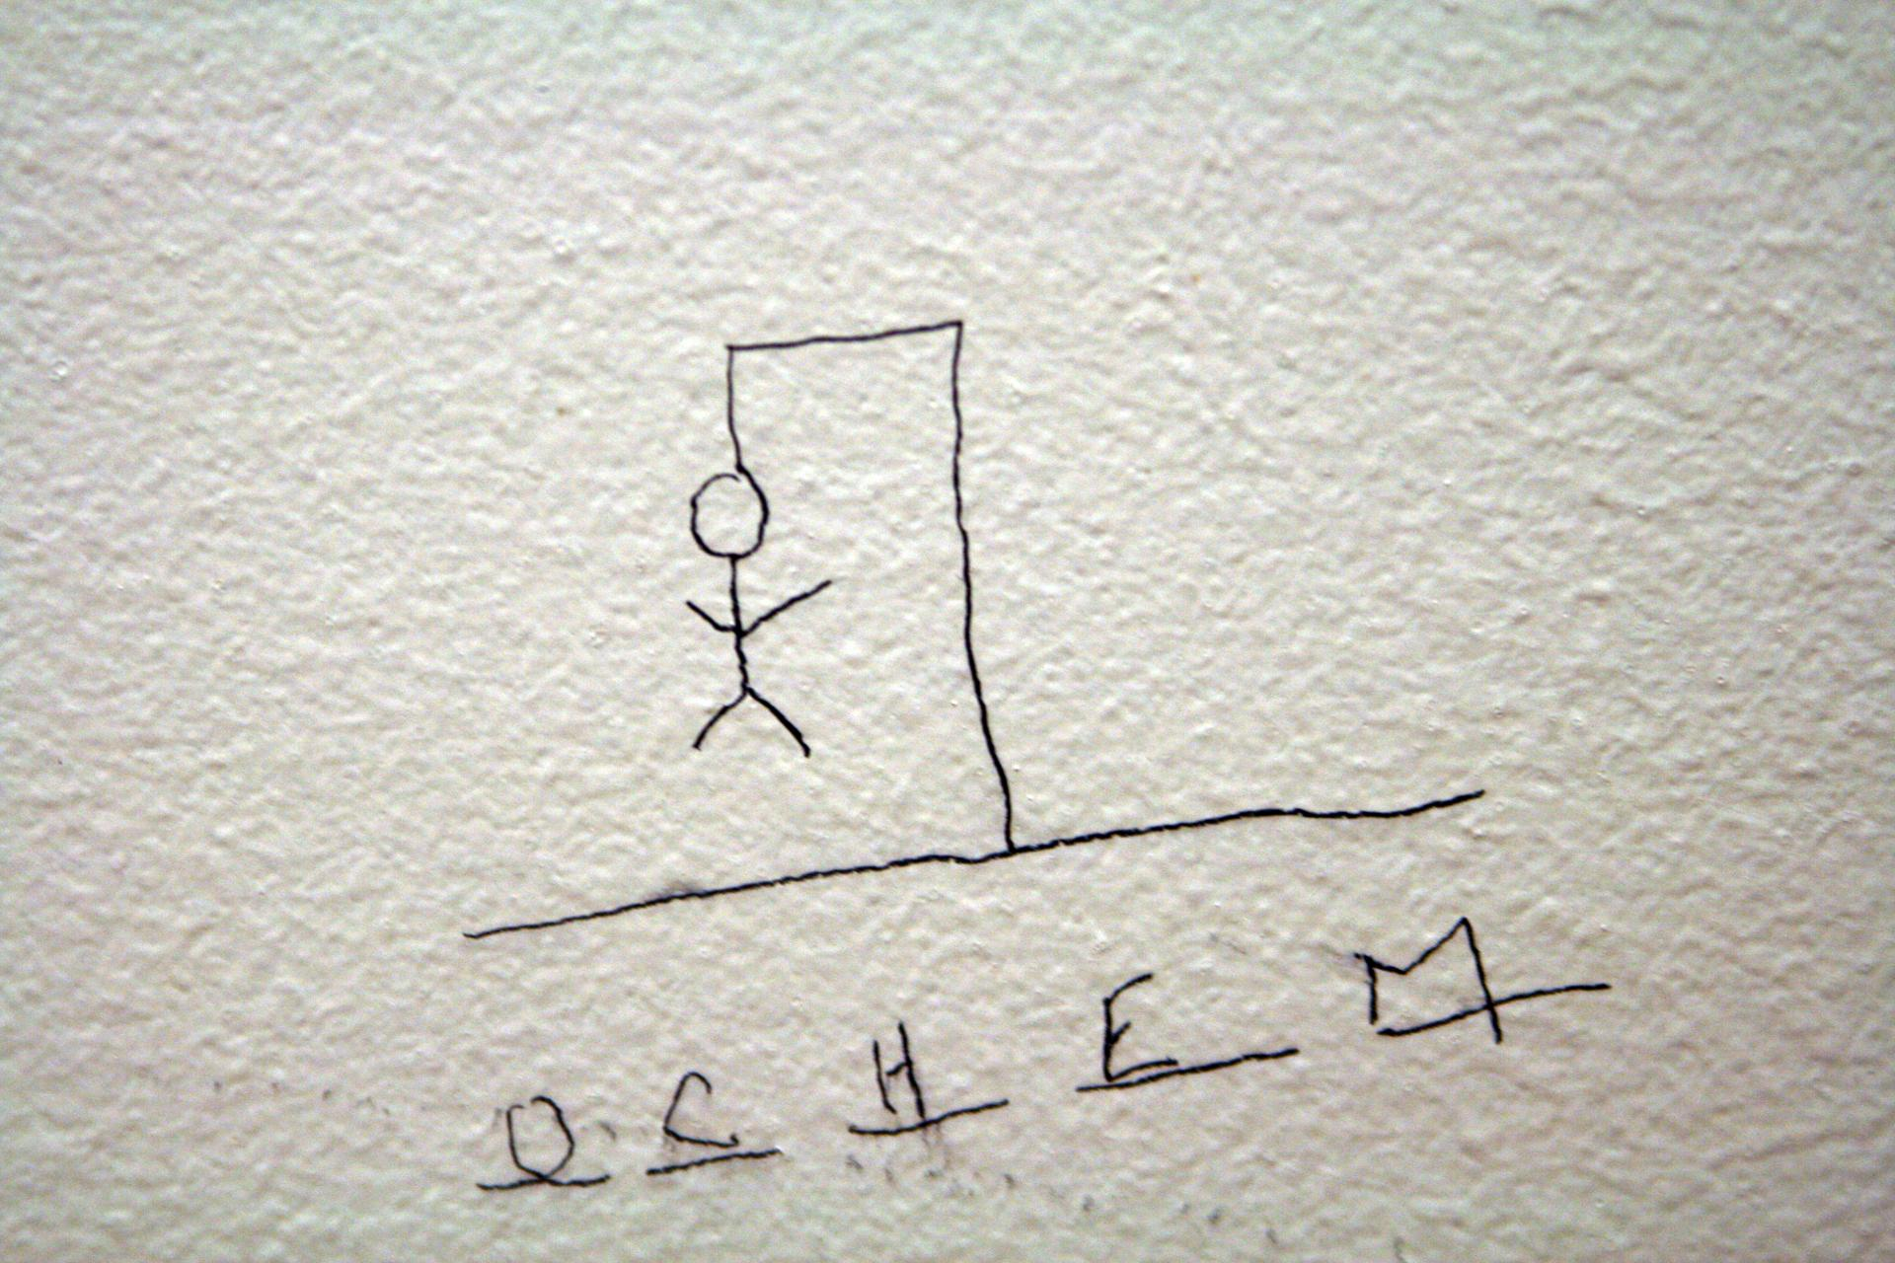
uMoleHunt

Slide 43






Slide 44



Slide 45



Slide 46
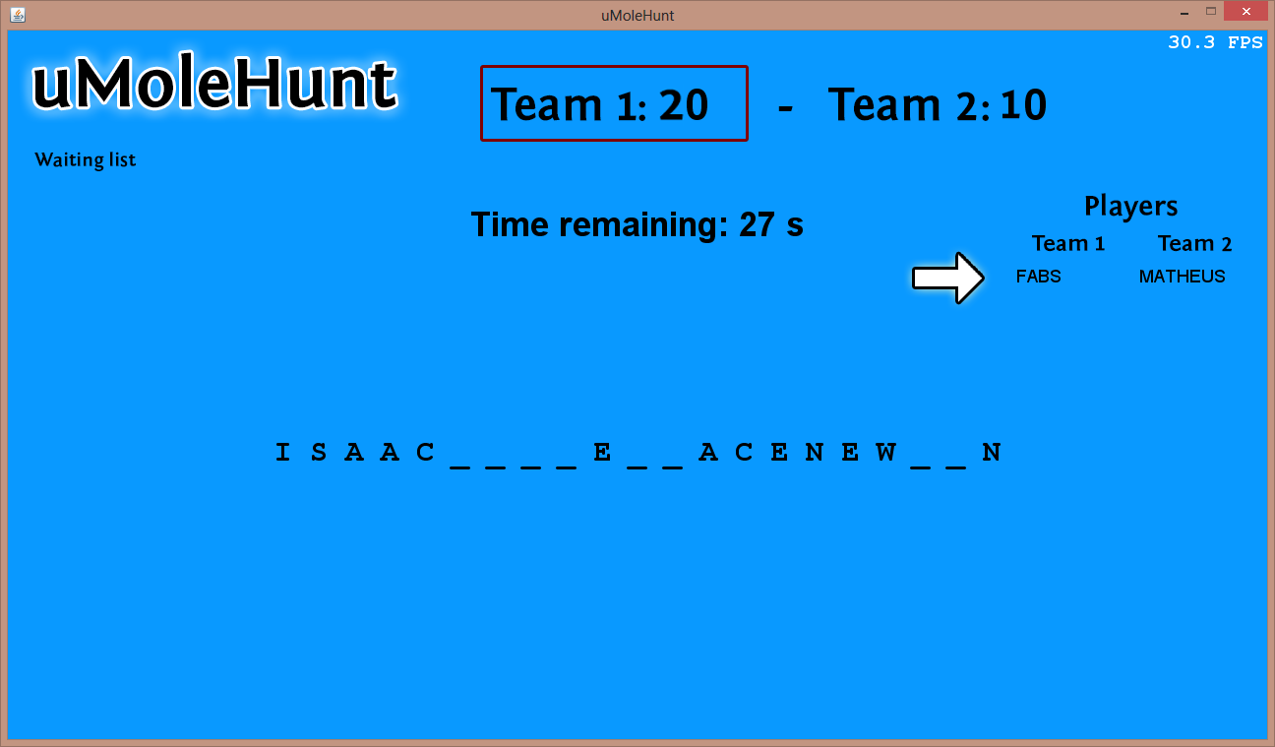

Slide 47
Tipos de Jogos Ubíquos
http://www.flickr.com/photos/81787495@N00/52445415/

Slide 48
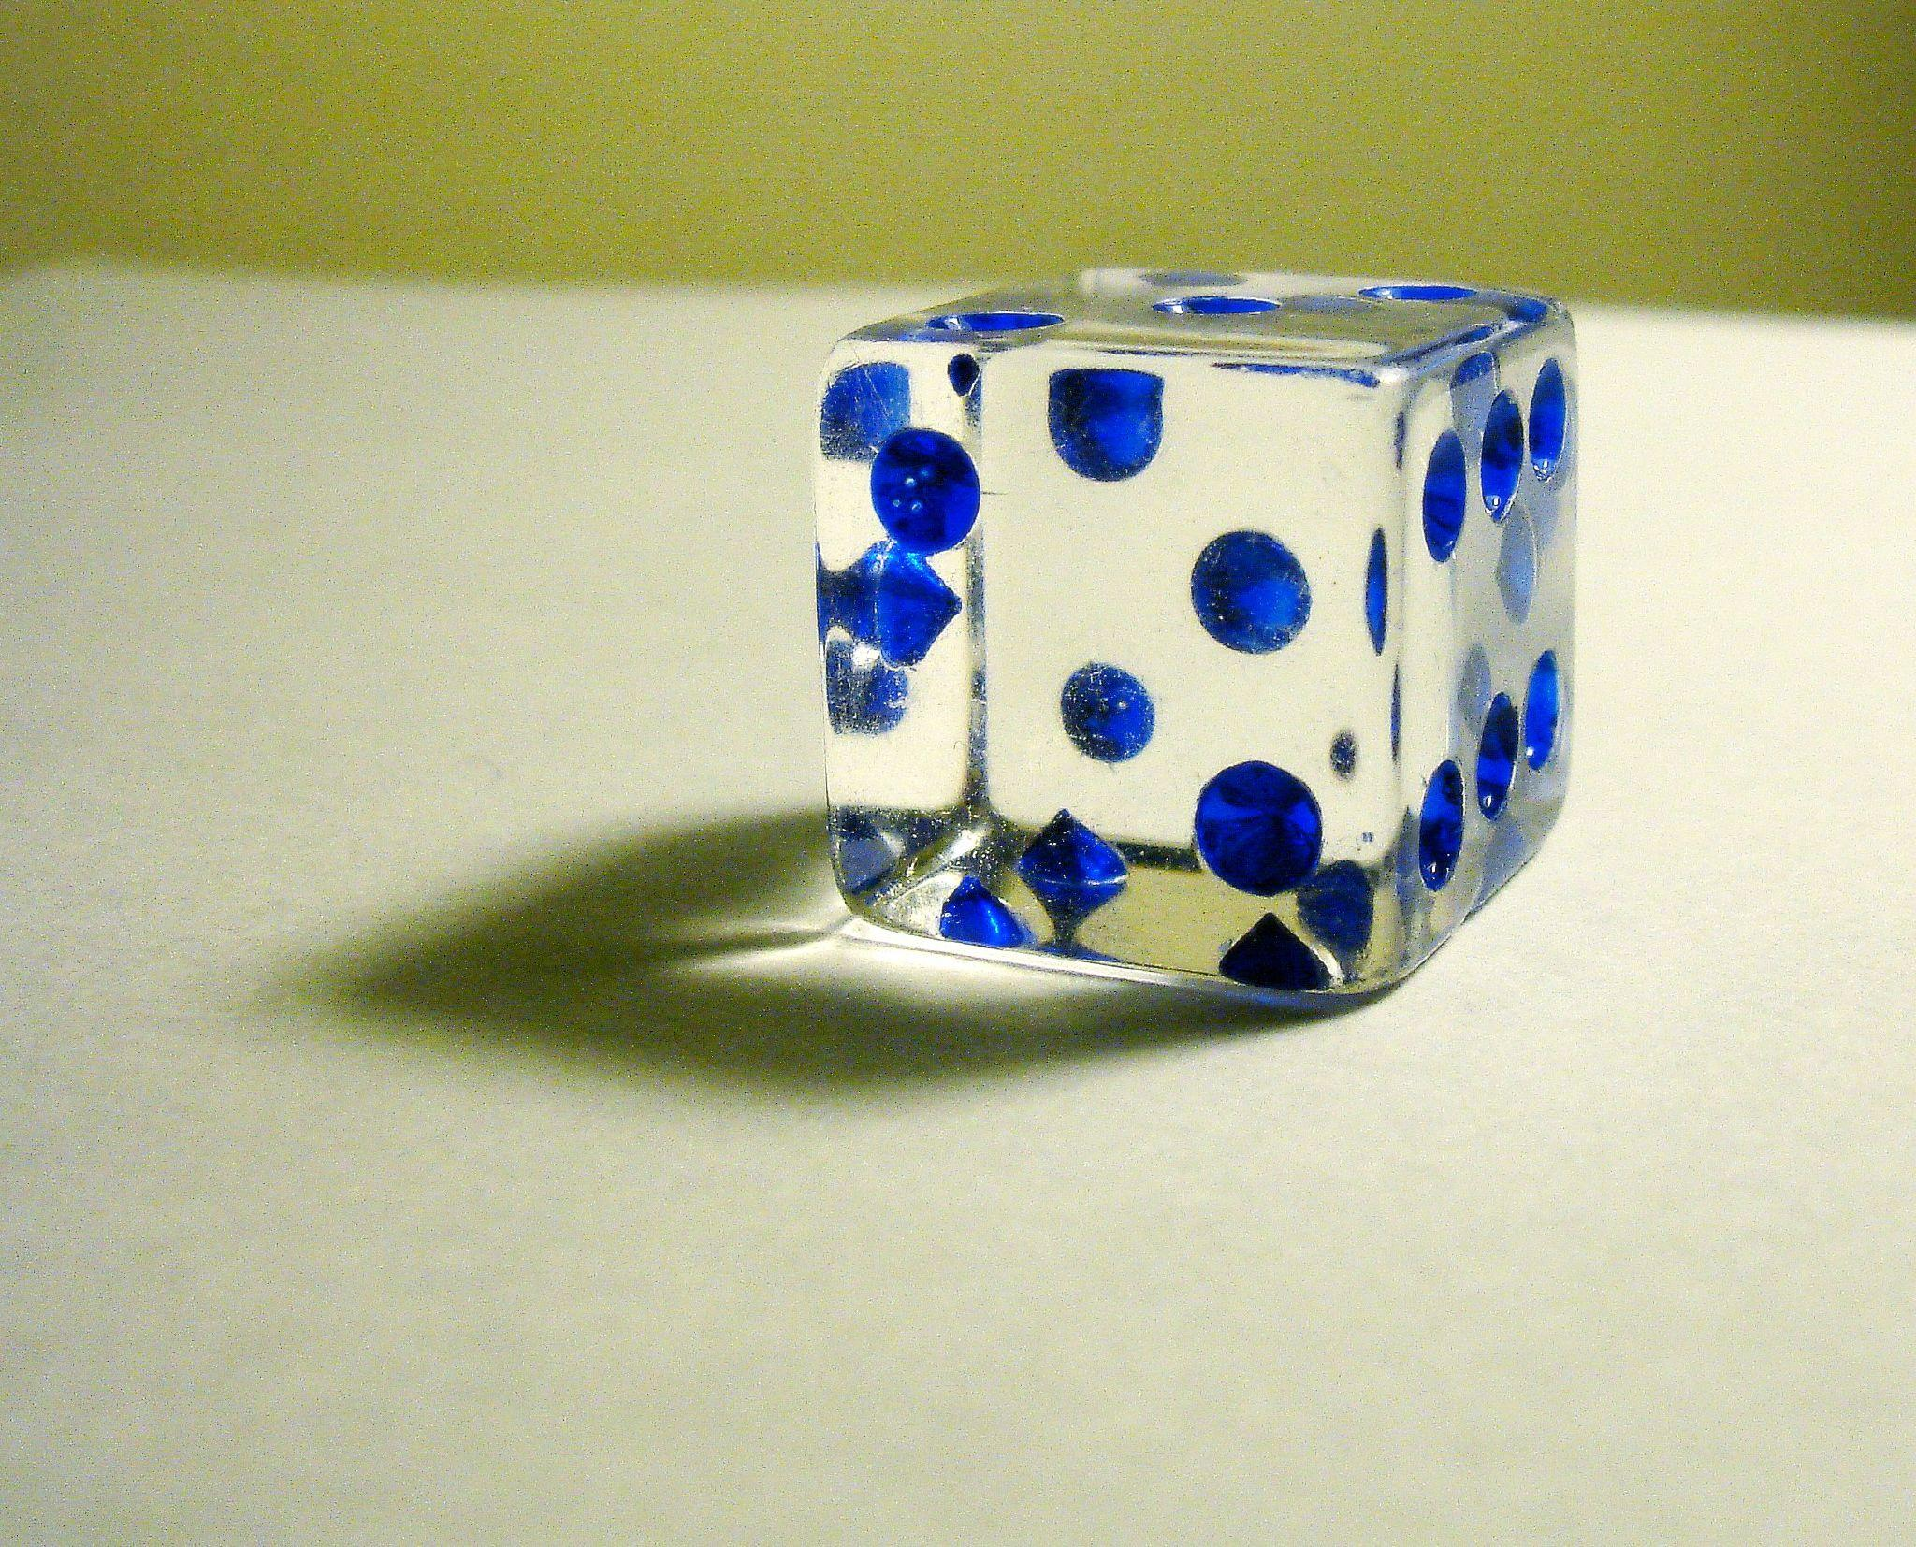

Objetivo
Colonização

Slide 49

Objetivo
Colonização
Ruptura

Slide 50

Objetivo
Colonização
Ruptura
Ativação

Slide 51
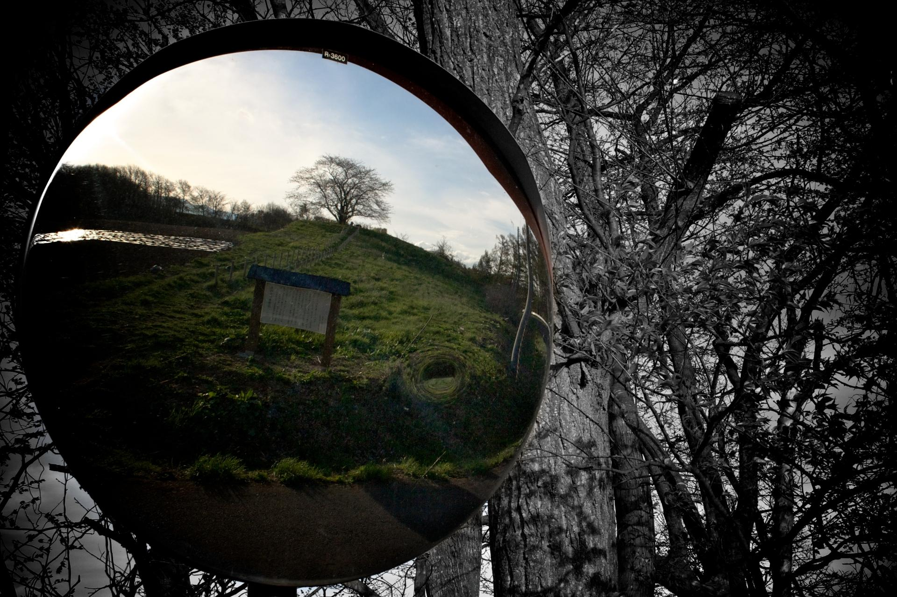

Onde?
Mobilidade
Gradativa

Slide 52

Onde?
Mobilidade
Como?
Percepção
Gradativa

Slide 53

Onde?
Mobilidade
Como?
Percepção
Gradativa
Quando?
Temporalidade

Slide 54

Onde?
Mobilidade
Como?
Percepção
Gradativa
Quando?
Temporalidade
Quem?
Sociabilidade

Slide 55
Plataformas para
Jogos Ubíquos
http://www.flickr.com/photos/81787495@N00/52445415/

Slide 56
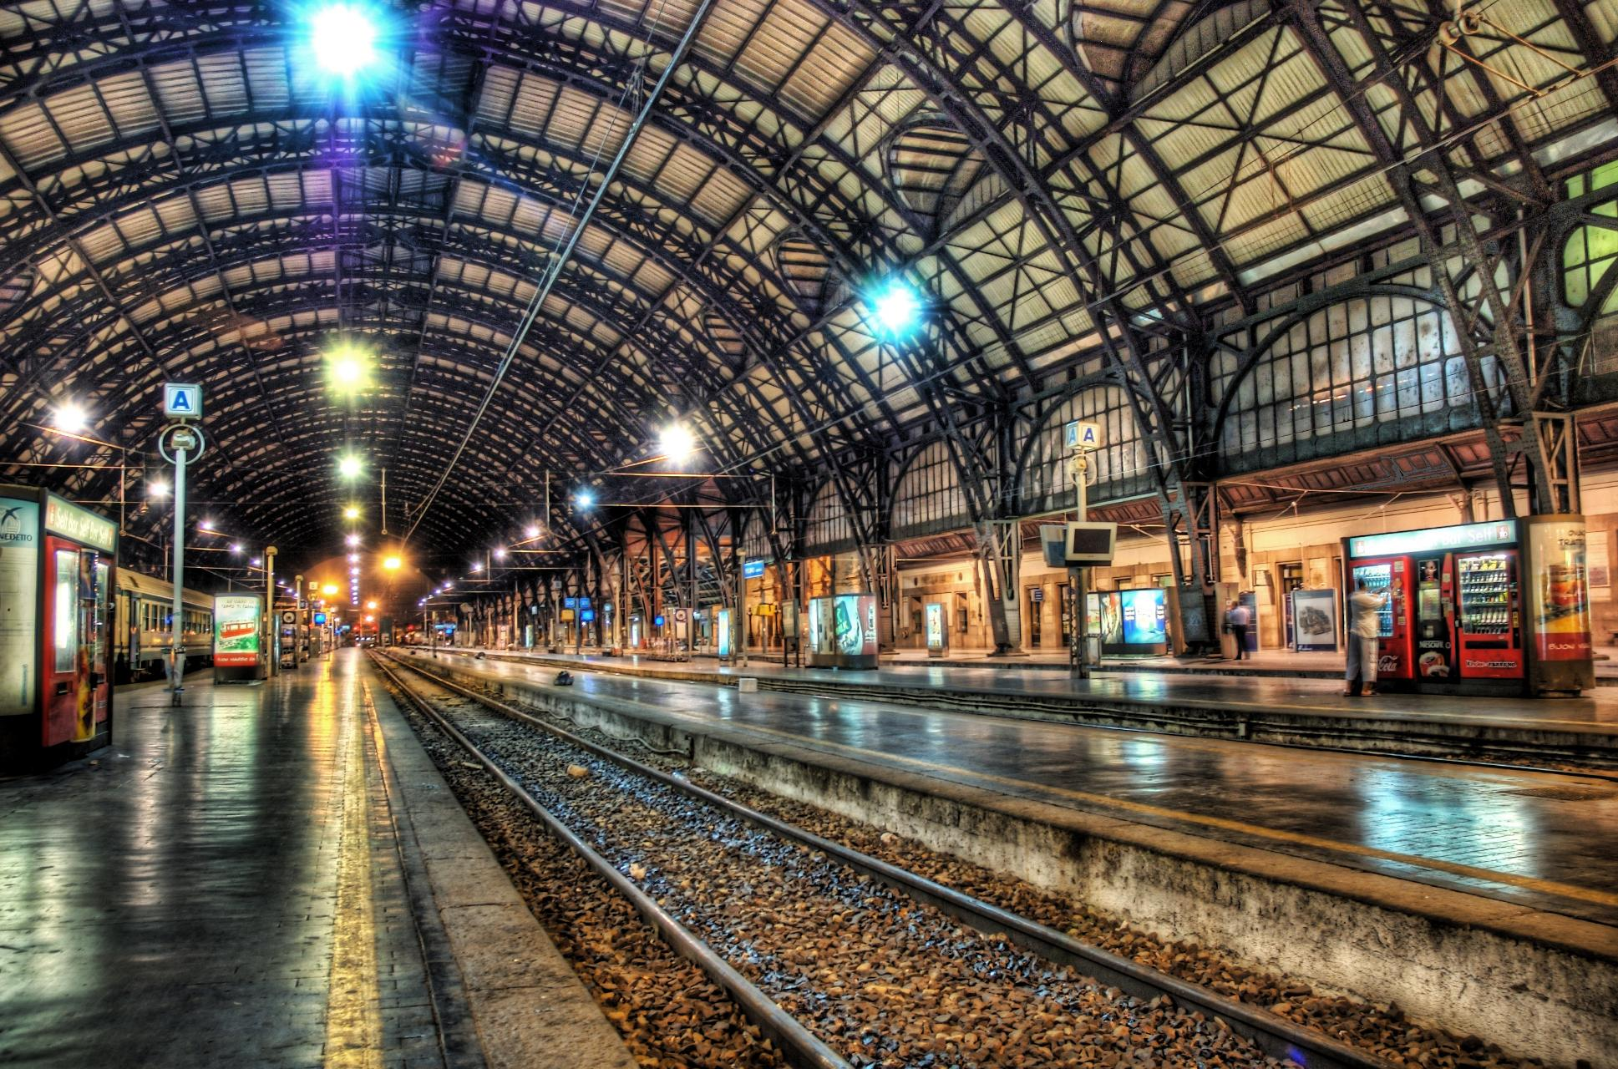
MUPE - Multi-User Publishing Environment
Sensibilidade a Contexto
fAARS - for Augmented Alternate Reality Service
Treasure-Hunt
PSD - Player Space Director
Heterogeneidade

Slide 57
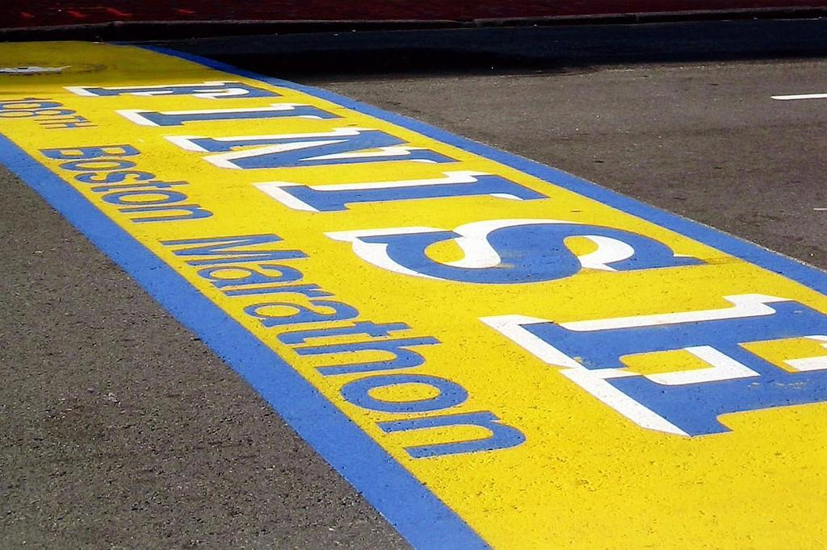
http://www.flickr.com/photos/wallyg/

Slide 58

http://www.flickr.com/photos/sylvain_masson/
Fabricio Nogueira
Buzeto
UbiZen Games
Tarefa
Exemplos de jogos Ubíquos?

